Slide 1
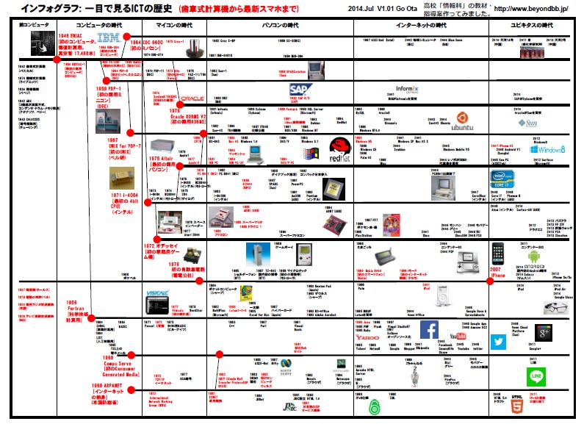
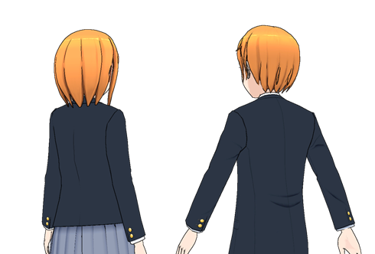
インフォグラフでビジュアル歴史年表を作ろう
© Go Ota, 2021

Slide 2
インフォグラフィックって何?
information + infographics
インフォグラフィックは情報を素早く簡単に表現したい場面で用いられ、標識、地図、報道、技術文書、教育などの形で使われている。(wiki)
利点・特徴
・一目で見てわかる
・印象に残る
・情報の関連が理解しやすい。
補足: 年表はインフォグラフィクの中では タイムラインに分類される。

Slide 3
課題の説明
インフォグラフィックの応用として、歴史年表を作ります。
年表のテーマは何でもいいです。 ・自分史 ・物 ・アイドル ・ゲーム ・アニメ
パワーポイントで作成します。
サイズ: A3 (縦又は横) 今までの実習の2倍の大きさです。 A3の実際の紙でラフスケッチしてみよう。
いろいろなサンプルを見ることができます。
インフォグラフィク 年表 | 検索

Slide 4
作業の流れ
① テーマを決める
② 素材を集める
③ 見せるポイントを考える
③ レイアウトの基本配置を決める
④ 素材/文字などを配置する
⑤ 全体の調整をする。

Slide 5
サンプル: 文房具の歴史
主要なイラストを解かり易く配置・解説したシンプルな作り。
図参照:https://hataraku.vivivit.com/works/infographics

Slide 6
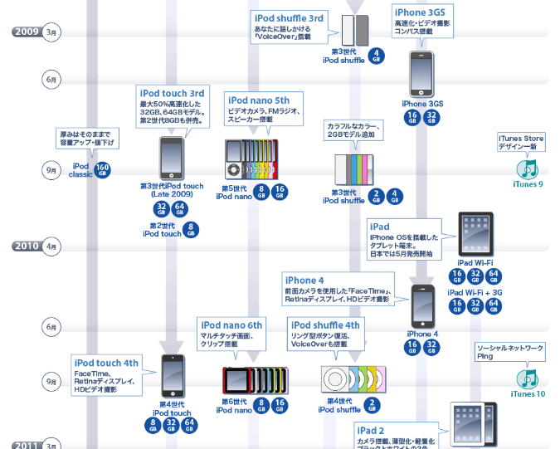
サンプル: iPod・iPhone・iPadの年表（系図）
複雑で多量の情報を関連付けて把握できる内容。
図参照:http://arigato-ipod.com/collection-chronology.html

Slide 7
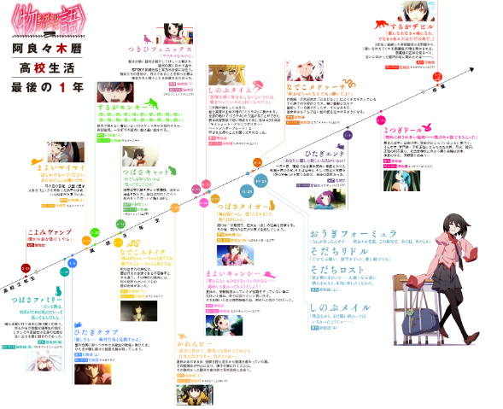
サンプル: 『化物語』阿良々木暦 高校生活最後の1年
アニメのストーリーを1年間の年表形式で表現。
図参照:https://www.monogatari-series.com/chronology.html

Slide 8
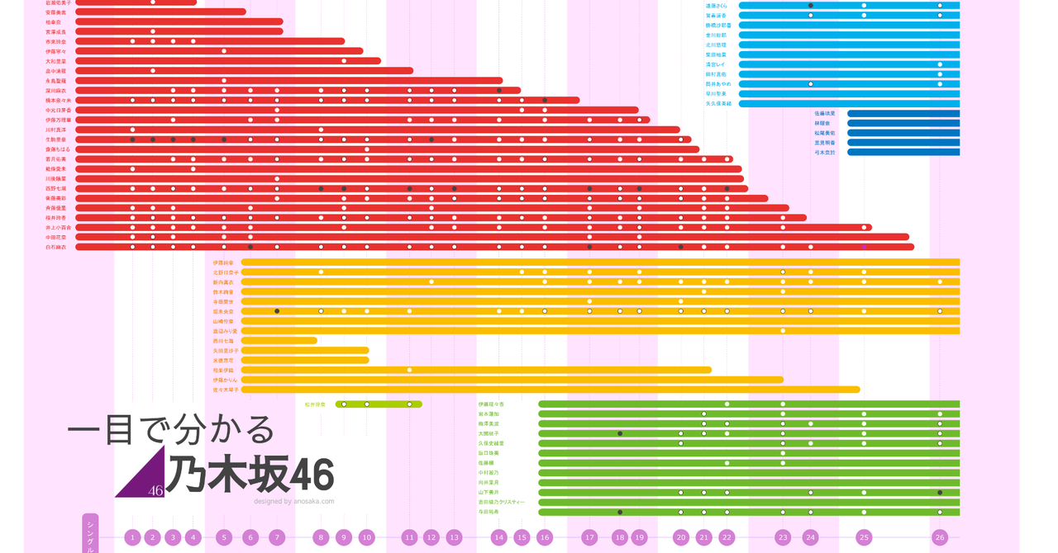
サンプル: 一目でわかる乃木坂46
メンバーの加入・脱退の時期を一目で見て理解できる目的で作られて者
図参照:https://note.com/anosaka/n/n41abe9a0f54d

